Slide 1


FindMyPet
NE PERDEZ PLUS VOTRE BETE
VERDIER, VERDIN, LARDIER

Slide 2
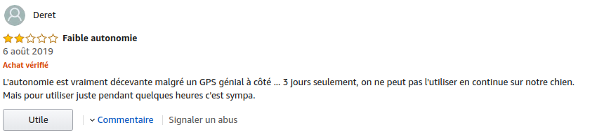
21 min
24 h
Un chien se perd toutes les 21 minutes en France et un chat de perd toutes les 12 minutes.
Passé 24 heures de disparition, les chances de retrouver votre animal diminue de 50%
+ 5%
+ 12,5%
Augmentation de 5% des animaux entrés en fourrière
Augmentation de 12% des animaux déclarés trouvés

Slide 3

LE
PROJET
Comment retrouver son animal lorsque celui-ci s’est perdu ?

Slide 4



“La moitié declare posséder un animal de compagnie et 18% de ceux qui n’en ont pas, pensent en acquérir à l’avenir”
Le parisien, 19 avril 2019

Slide 5
PARCOURS
UTILISATEUR
STEP 1
STEP 2
STEP 3
STEP 4
En rentrant du boulot, je m’aperçois que mon chien à disparu
Je récupère mon chien et passe une soirée sereine
Je recherche et part à la traque de mon chien
Je lance l’application “FindMyPet”

Slide 6
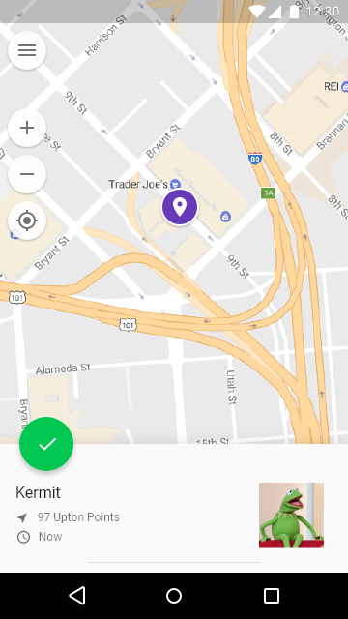

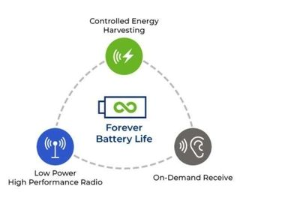
A PROPOS
DE L’APPLICATION
FindMyPet PROJECT
- Application WEB - Mobile : IOS et Android - Puces Bluetooth
- Puces SIGFox

Slide 7
SIGFox couvre 94% du territoire français

Slide 8

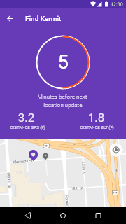
Application
mobile
Permet de se déplacer en recherchant son animal, mais également de scanner les animaux aux alentours grâce à notre antenne Bluetooth qui rechargera notamment leur médaillon.

Slide 9
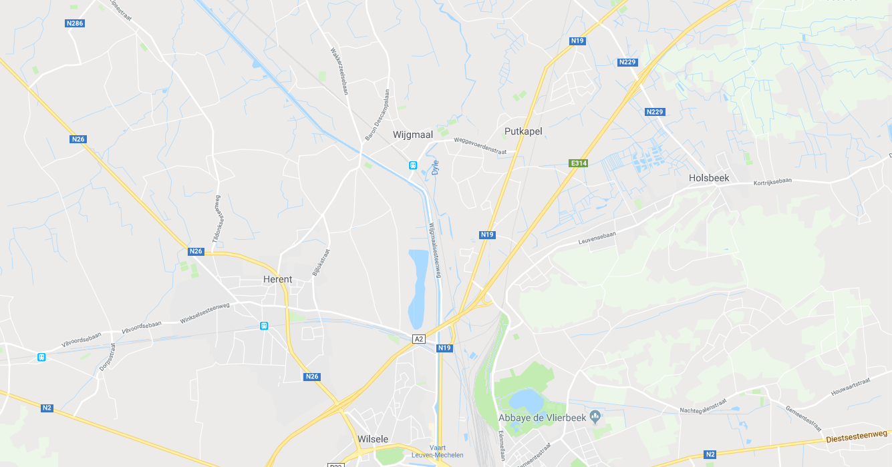

Démonstration

